Slide 1


ALMASOFT

Slide 2
ALMASOFT
Danny Karine Camacho Romero
Gisel Estefania Torres Corredor
Michael Ferney Fonseca Mendoza
Franklin Sthep casasbuenas B

Slide 3
Introducción
AlmaSOFT es un sistema web diseñado para mejorar la gestión administrativa de la Funeraria Capilla Celestial. Este sistema facilita procesos como las afiliaciones, la gestión de horarios, el control financiero y la administración de los servicios fúnebres.
Objetivo: Optimizar la operación interna de la funeraria mediante el uso de herramientas digitales eficientes que permitan una mejor organización y control de los procesos.
Alcance: El sistema incluye la gestión de usuarios, afiliaciones, contratos, horarios, cronogramas y la generación de reportes, contribuyendo a una administración más ordenada y efectiva.

Slide 4
Índice
Problema
Objetivos
Justificación
Alcance
Delimitación

Slide 5
Formulación del proyecto
SOFTWARE ADMINISTRATIVO PARA FUNERARIAS (AlmaSoft)
Plataforma tecnológica diseñada para optimizar la gestión de clientes, inventarios, productos, planes y servicios ofrecidos por la funeraria. Cuenta con una interfaz intuitiva y fácil de usar, que permite a los clientes acceder a los servicios de manera personalizada, eligiendo y adaptando las opciones según sus necesidades.
Asimismo, facilita la administración integral de todos los aspectos relacionados con la operación del negocio, mejorando la eficiencia de los procesos y la experiencia tanto para la empresa como para los usuarios.

Slide 6
Planteamiento del problema
La funeraria Capilla Celestial cuenta con tres sedes, una de ellas ubicada en Santa Rosalía, Vichada. La empresa ofrece servicios como traslado y preparación del cuerpo, misa, velación, arreglo floral, cafetería, destino final, bóveda y exhumación.
A pesar de tener procesos establecidos, recientemente enfrentó una situación crítica. Un fallecido en Bogotá debía ser trasladado a Santa Rosalía; sin embargo, el acceso difícil a la vereda retrasó la recolección del cuerpo. Durante este tiempo, la familia no logró comunicarse con la funeraria, generando un retraso de aproximadamente once horas.
Al llegar el personal, la familia manifestó su inconformidad por la demora. Además, ese mismo día se presentó otro fallecimiento, lo que generó confusión entre los asesores al atender ambos casos simultáneamente. Esta situación afectó la eficiencia del servicio y perjudicó la imagen de la empresa.

Slide 7
Objetivo General
Desarrollar un Sistema de Información Web denominado “Almasoft” como apoyo a los procesos de afiliaciones, planes fúnebres y contratos de la Funeraria Capilla Celestial.
Objetivos específicos
Desarrolla el módulo usuarios de la Funeraria Capilla Celestial.
Desarrolla el módulo de afiliaciones de la Funeraria Capilla Celestial.
Desarrolla el módulo de planes fúnebres de la Funeraria Capilla Celestial.
Desarrolla el módulo de cronograma de actividades de los servicios ofrecidos en la funeraria capilla celestial.

Slide 8
Alcance
AlmaSOFT tiene como propósito central automatizar, optimizar y centralizar la gestión operativa, administrativa y comercial de la funeraria Capilla Celestial, ubicada en Santa Rosalía, Vichada, permitiendo un control integral de los procesos y brindando una atención personalizada a cada cliente.
De esta manera, se busca crear un entorno digital unificado que permita gestionar los servicios funerarios desde su contratación hasta su finalización, abarcando la planificación, ejecución, seguimiento y facturación de cada servicio ofrecido.
El sistema incluye:
Gestión de clientes
Gestión de servicios funerarios
Calendario operativo
Gestión de inventarios
Gestión documental
Sistema de roles y seguridad
E-commerce

Slide 9
Justificación
Automatización de procesos: La automatización de tareas como la gestión de inventarios, la facturación, la programación de servicios y la coordinación logística reduce la carga de trabajo manual, minimiza errores y optimiza el tiempo.
Interconexión entre departamentos: El sistema conecta las diferentes áreas de la funeraria (ventas, logística, atención al cliente y administración), mejorando la comunicación y evitando la duplicación de tareas.
Además, un software administrativo para una funeraria no solo permite organizar y optimizar las operaciones diarias, sino que también mejora la calidad del servicio, incrementa la eficiencia y facilita la toma de decisiones. A largo plazo, representa una inversión que se traduce en mayor rentabilidad y satisfacción del cliente.

Slide 10
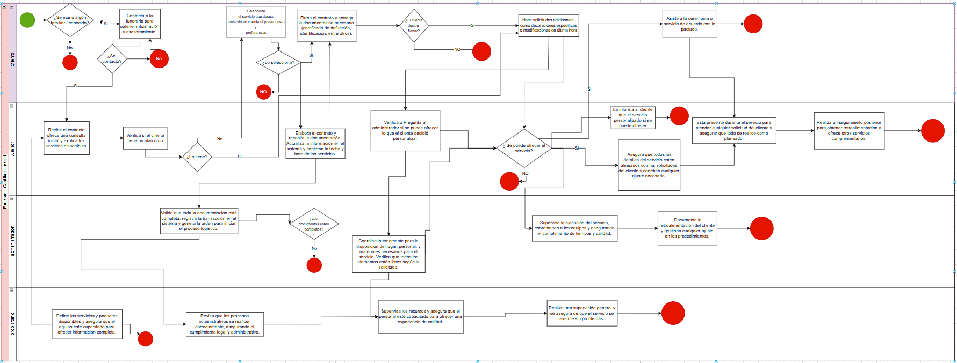
Mapa de procesos

Slide 11
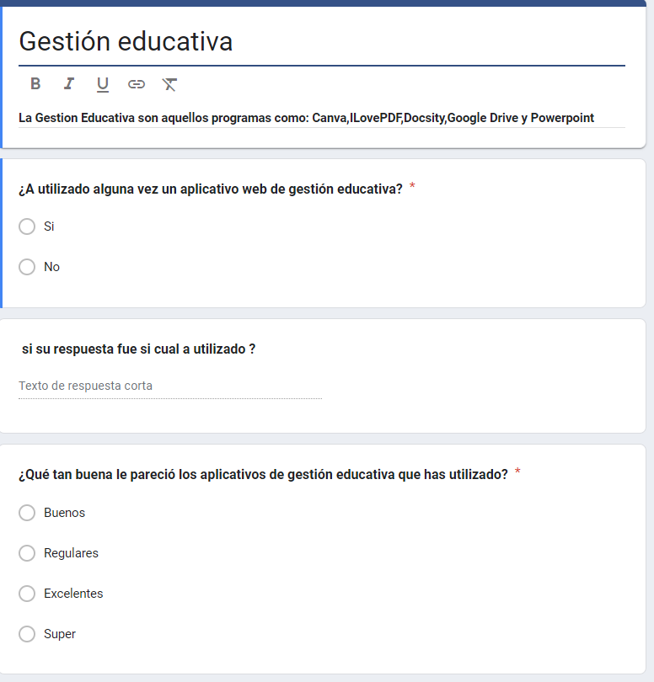
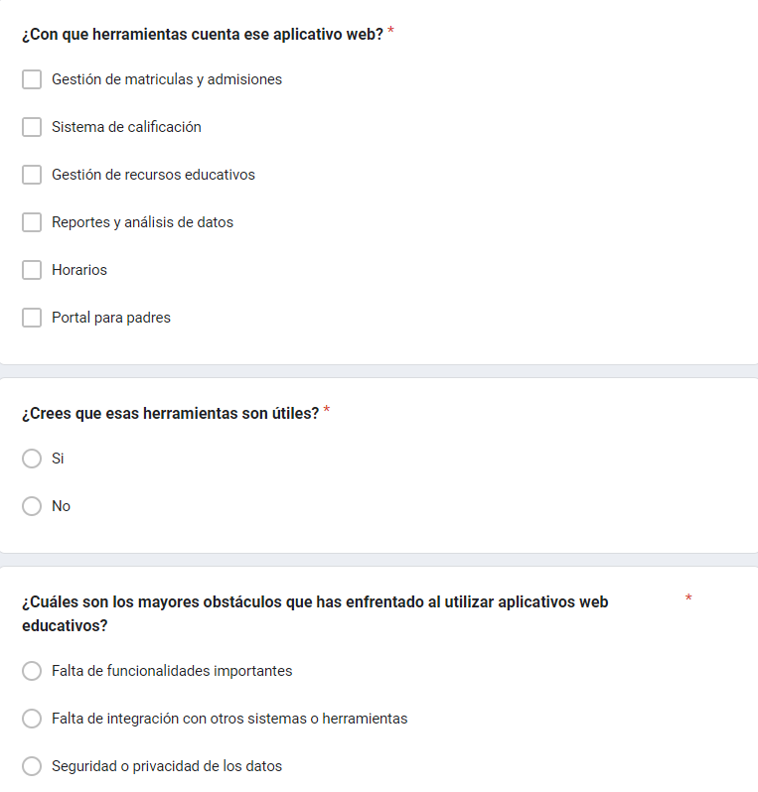
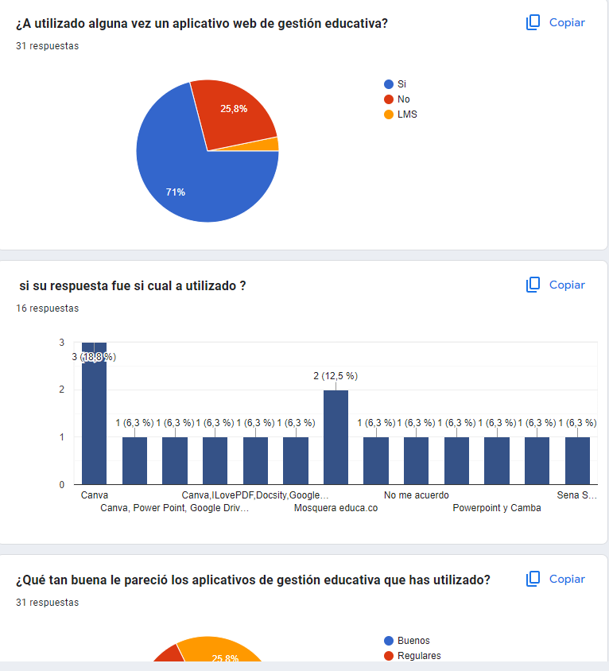
Recolección de Datos

Slide 12
Recolección de Datos
-Los resultados de la encuesta revelan que, si bien cerca del 50% de las funerarias ya utiliza algún tipo de software administrativo, más de la mitad aún opera con métodos tradicionales, lo que evidencia una oportunidad significativa en el mercado.
Las necesidades más urgentes se centran en la gestión eficiente de datos, inventarios y cronogramas, así como en la organización de información de clientes y servicios. Además, se identifica una fuerte demanda de sistemas intuitivos que faciliten el acceso rápido a historiales y optimicen los procesos financieros y logísticos.
Teniendo en cuenta que la mayoría de las funerarias administran múltiples planes funerarios y requieren un control detallado de sus operaciones, un software integral, modular y adaptable se presenta como la solución ideal.
En conclusión, el desarrollo de una plataforma intuitiva, orientada a automatizar tareas administrativas y mejorar la experiencia del cliente, no sólo resolvería problemas operativos actuales, sino que también potenciaría la competitividad del sector funerario.

Slide 13
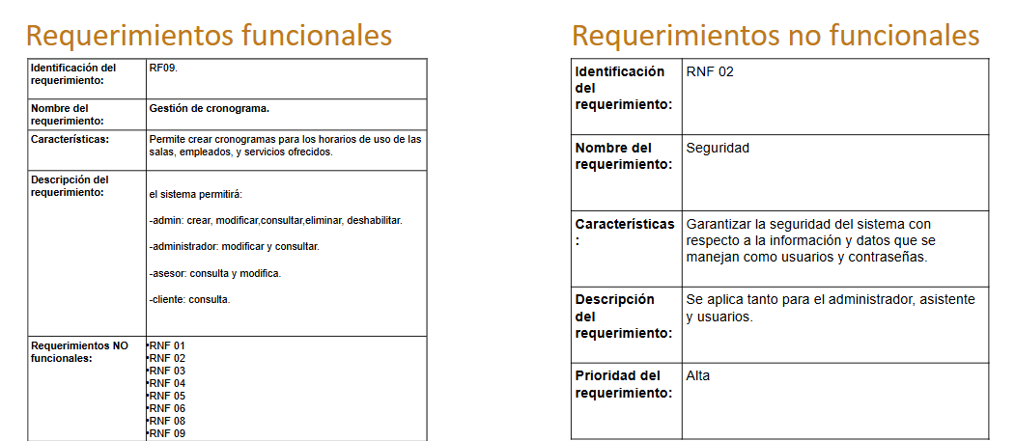
Requerimientos

Slide 14
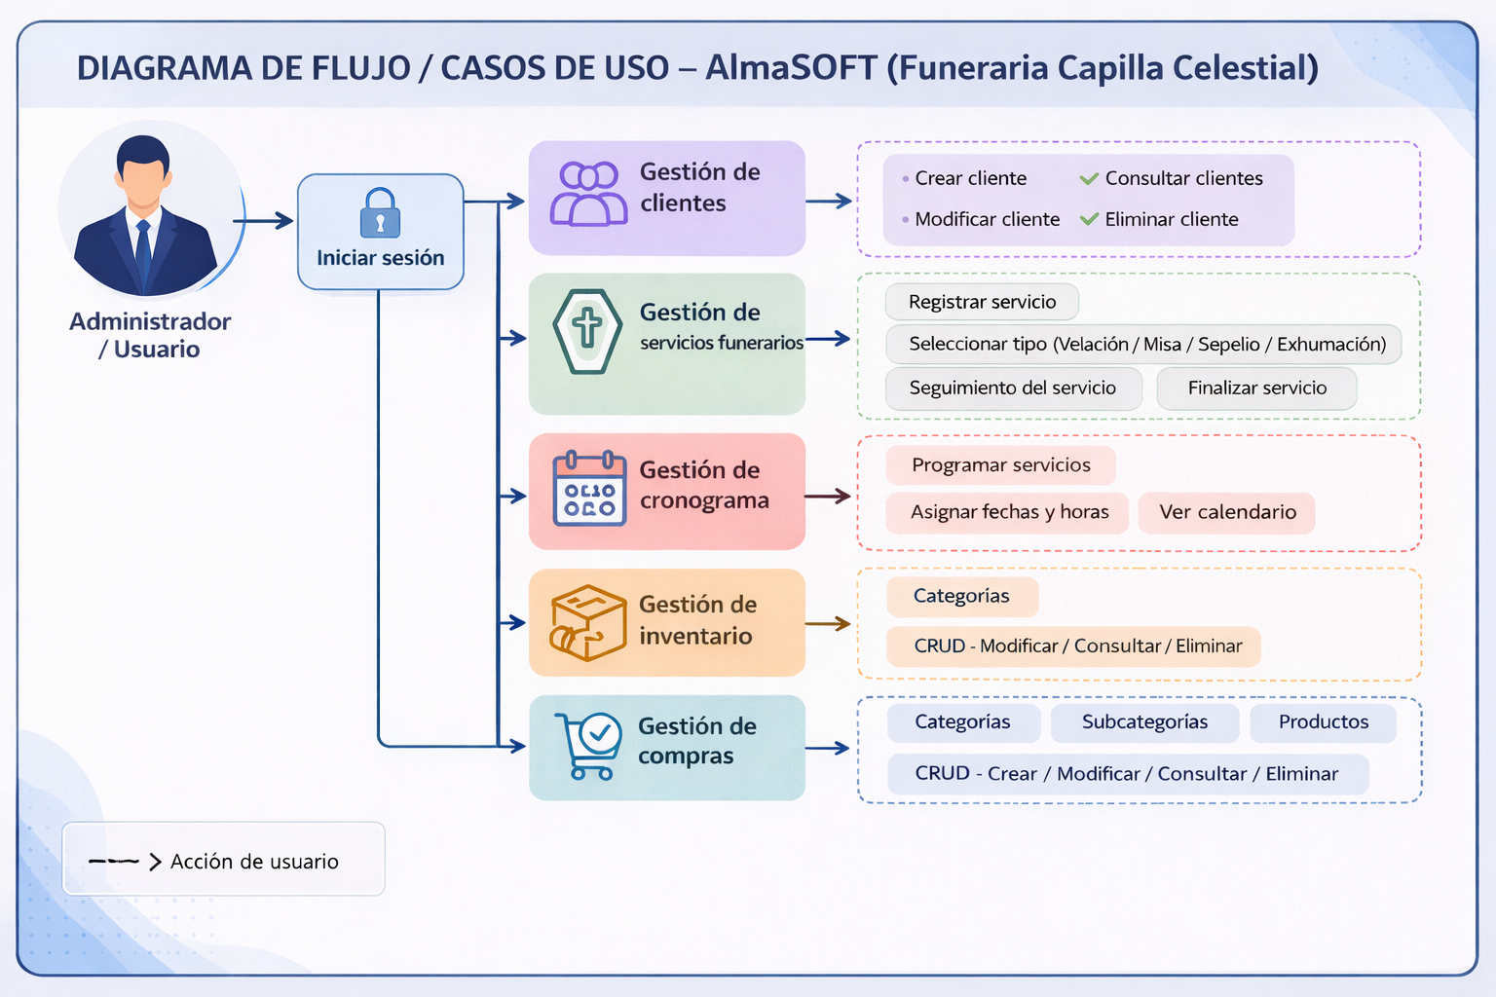

Slide 15
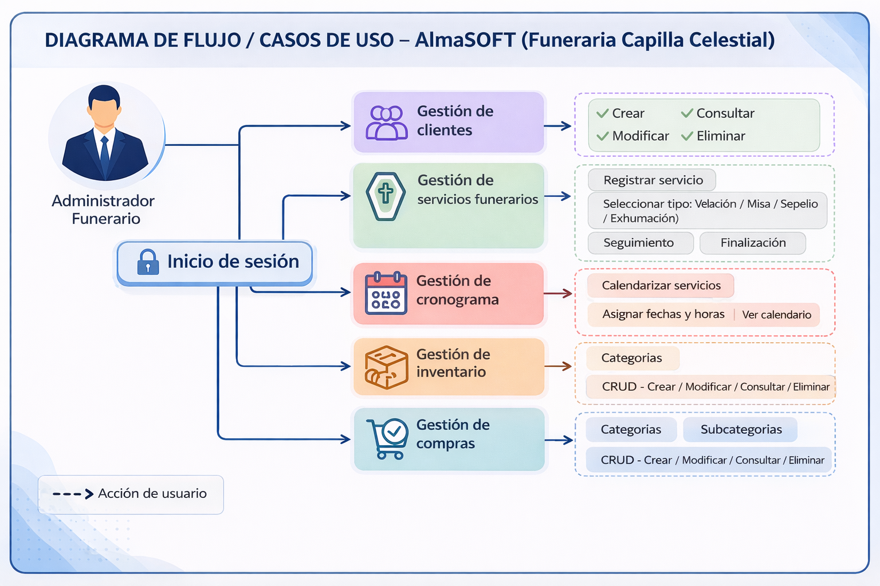

Slide 16
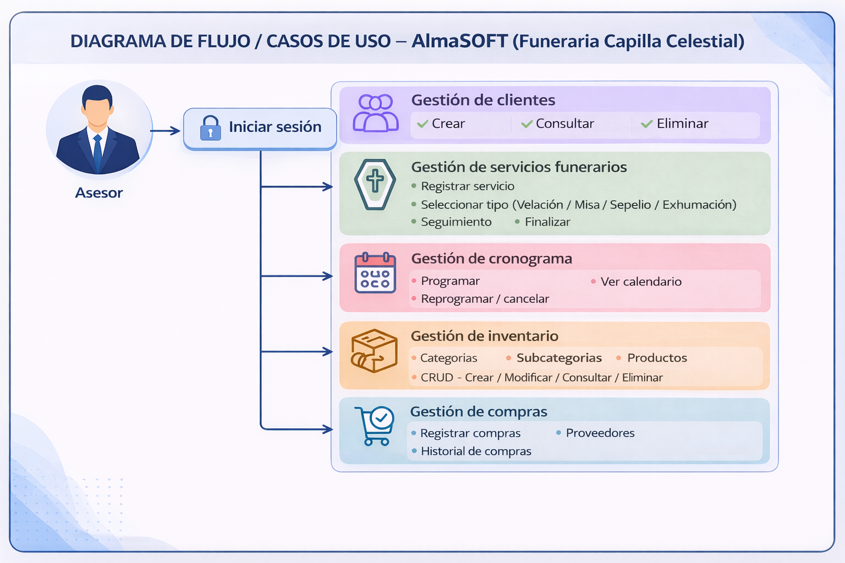

Slide 17
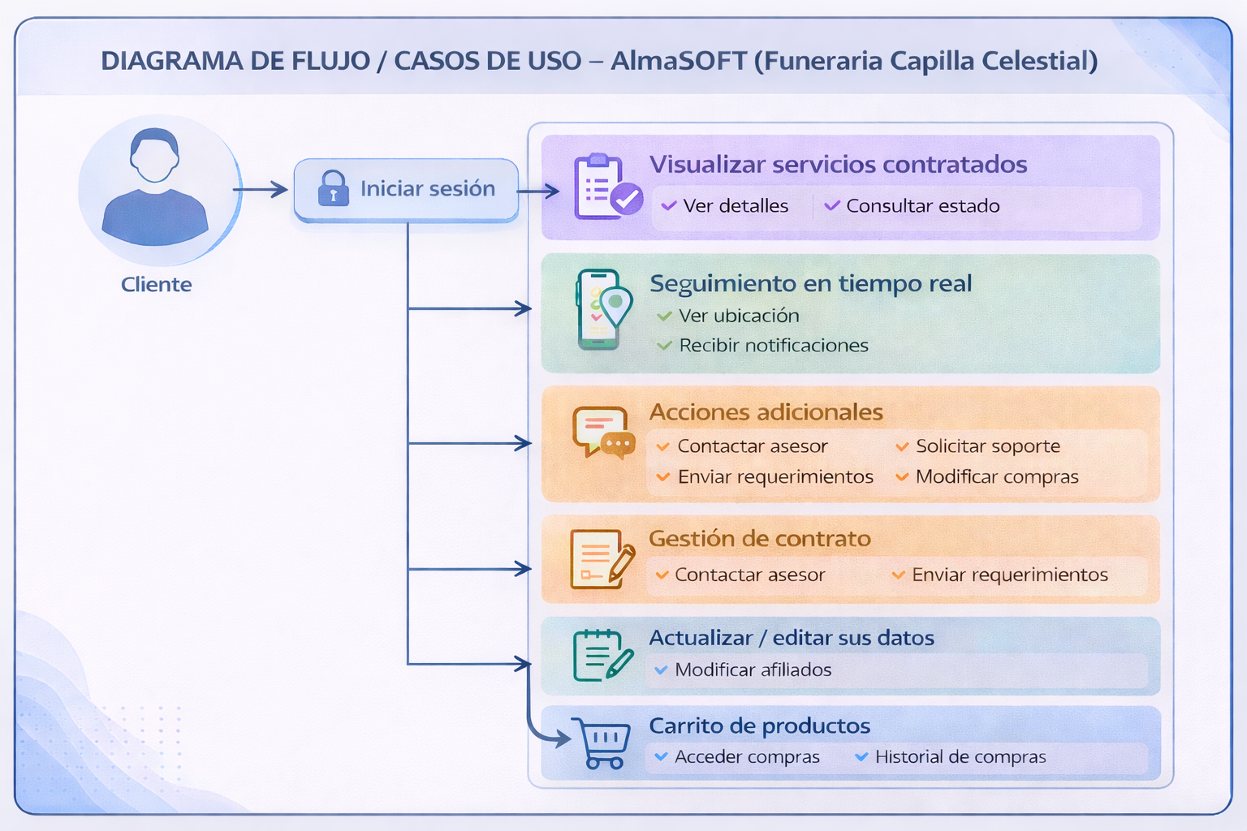

Slide 18
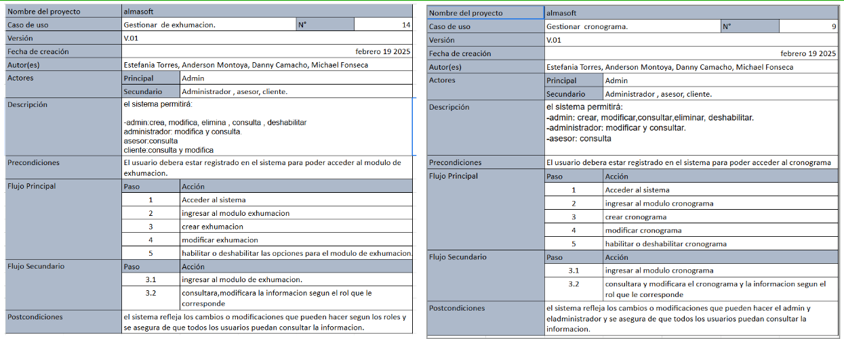
Casos de Uso extendidos

Slide 19
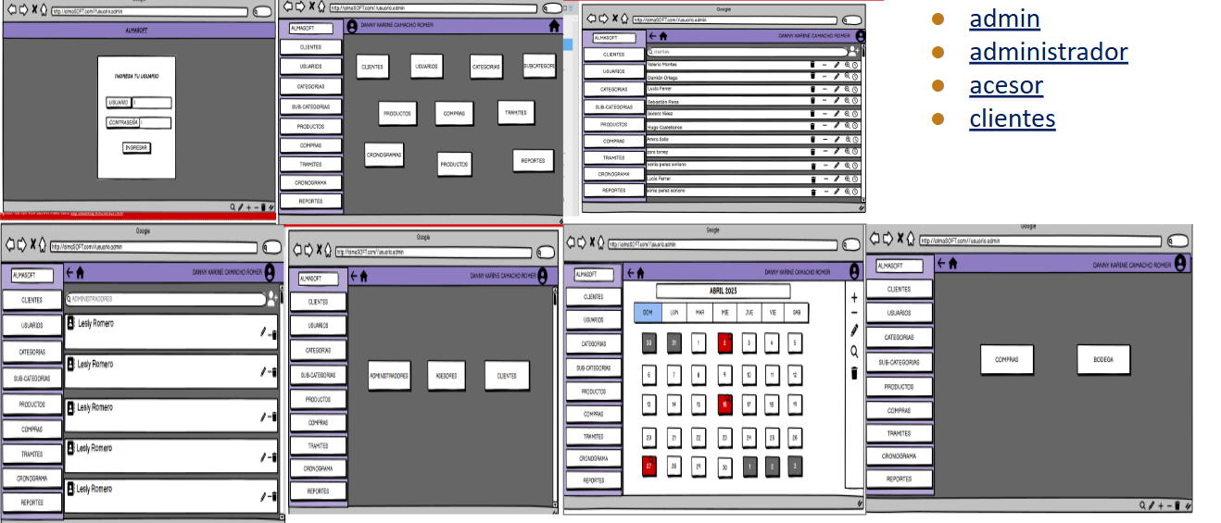
Mockap

Slide 20
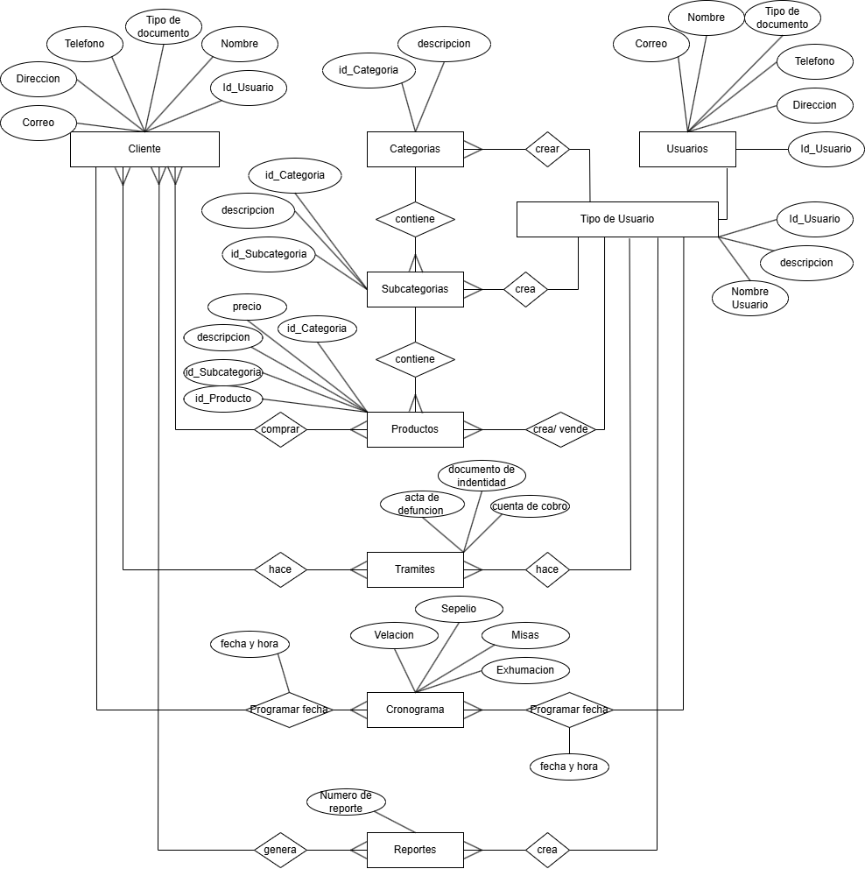
Modelo de entidad y relación

Slide 21
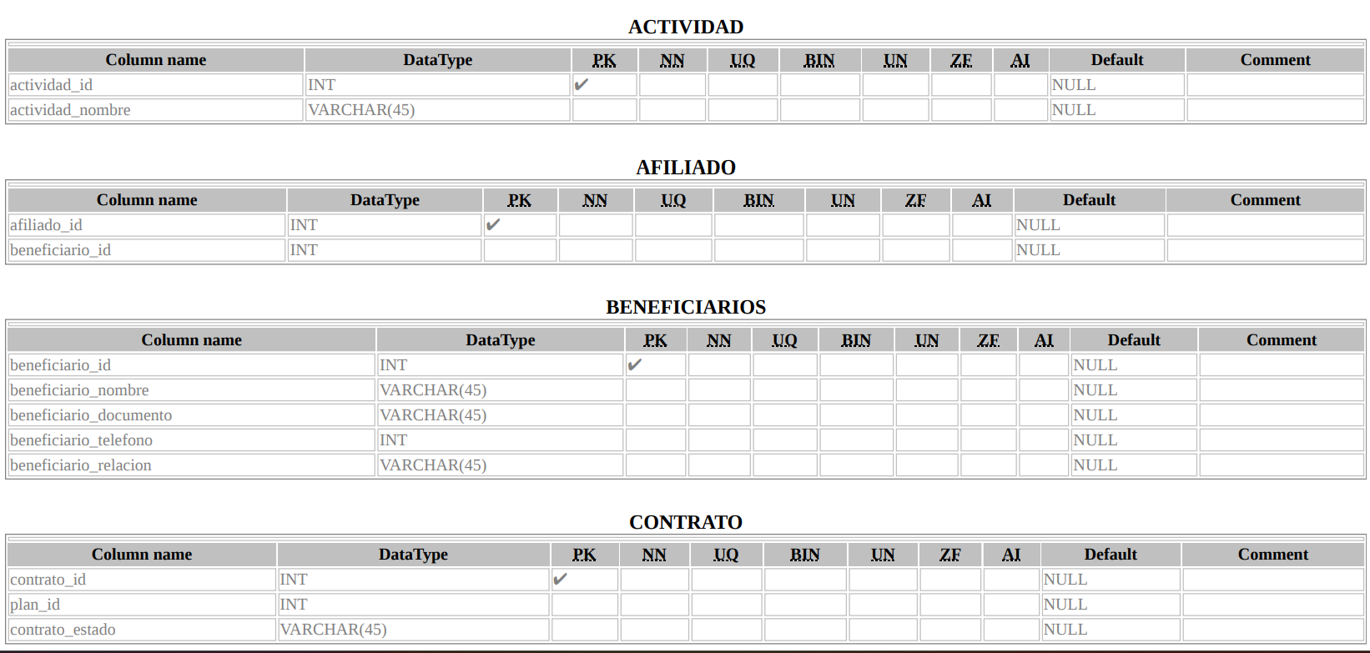
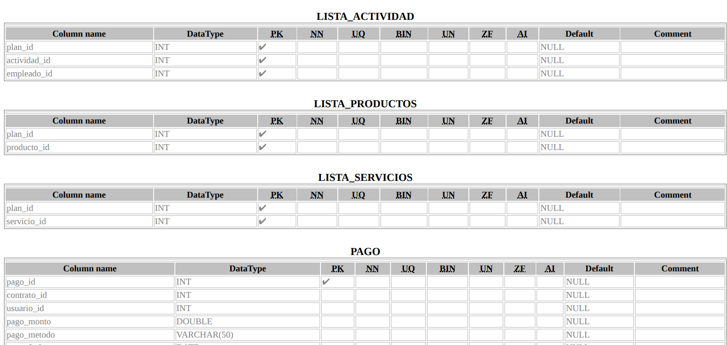
Diccionario de Datos

Slide 22
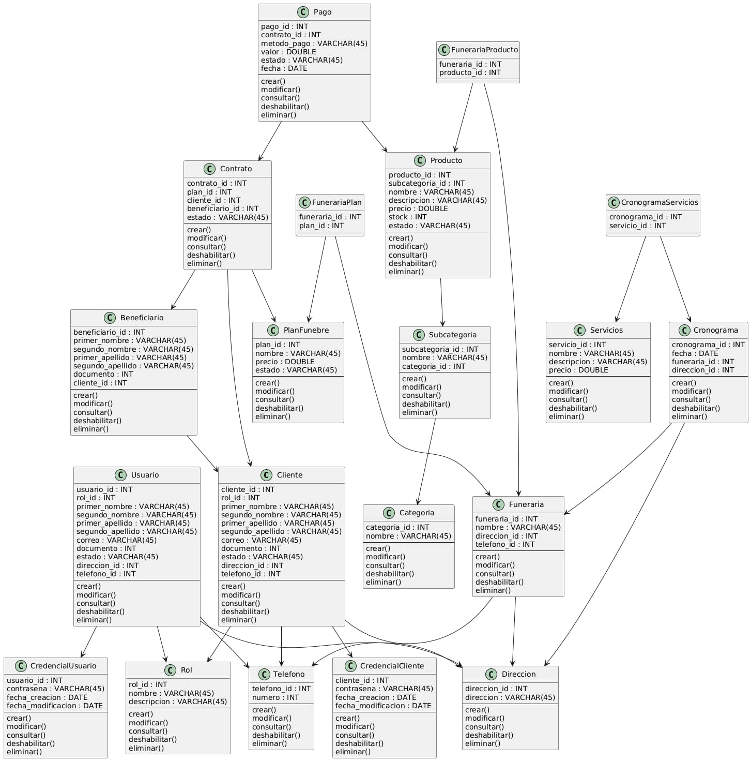
Diagrama de clases y Relación

Slide 23
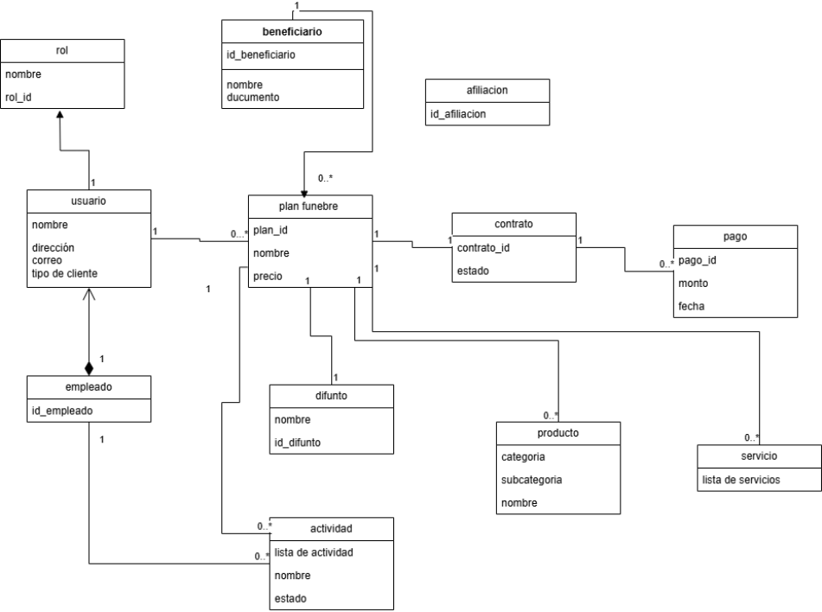
Dominio del sistema

Slide 24
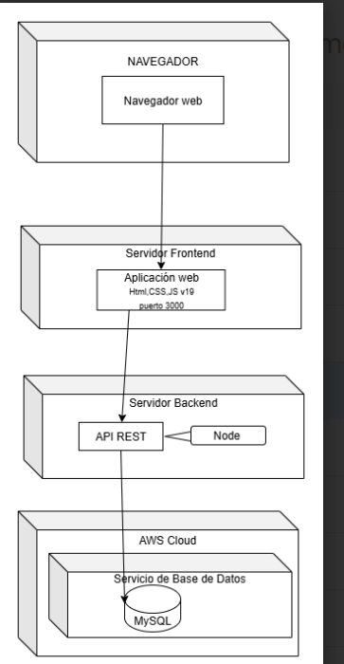
Diagrama de distribución

Slide 25
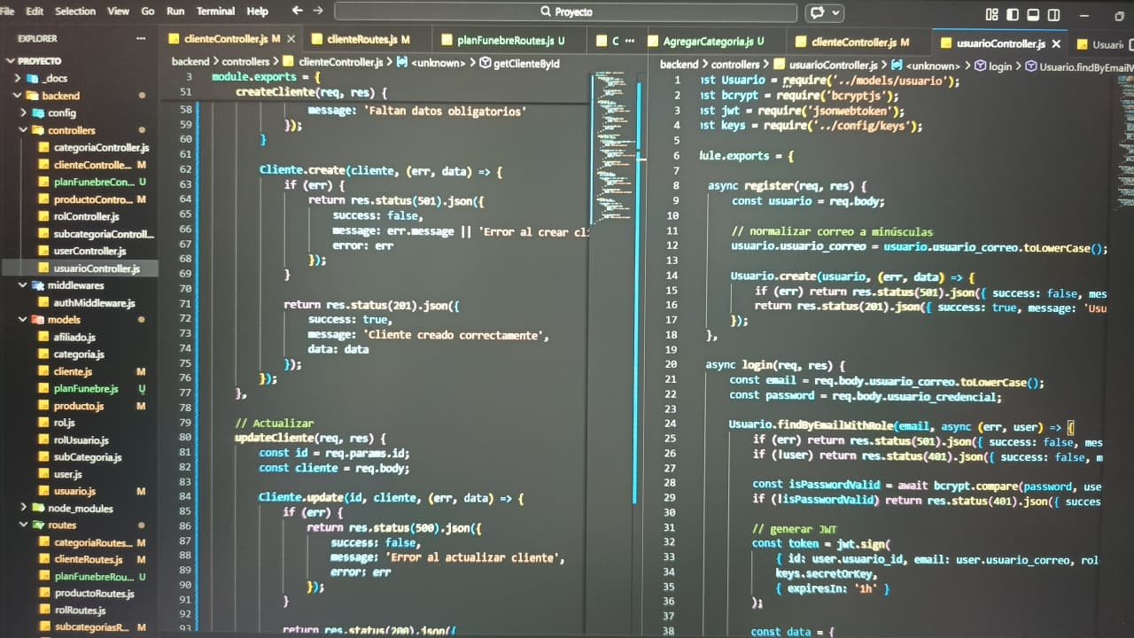
Backend

Slide 26
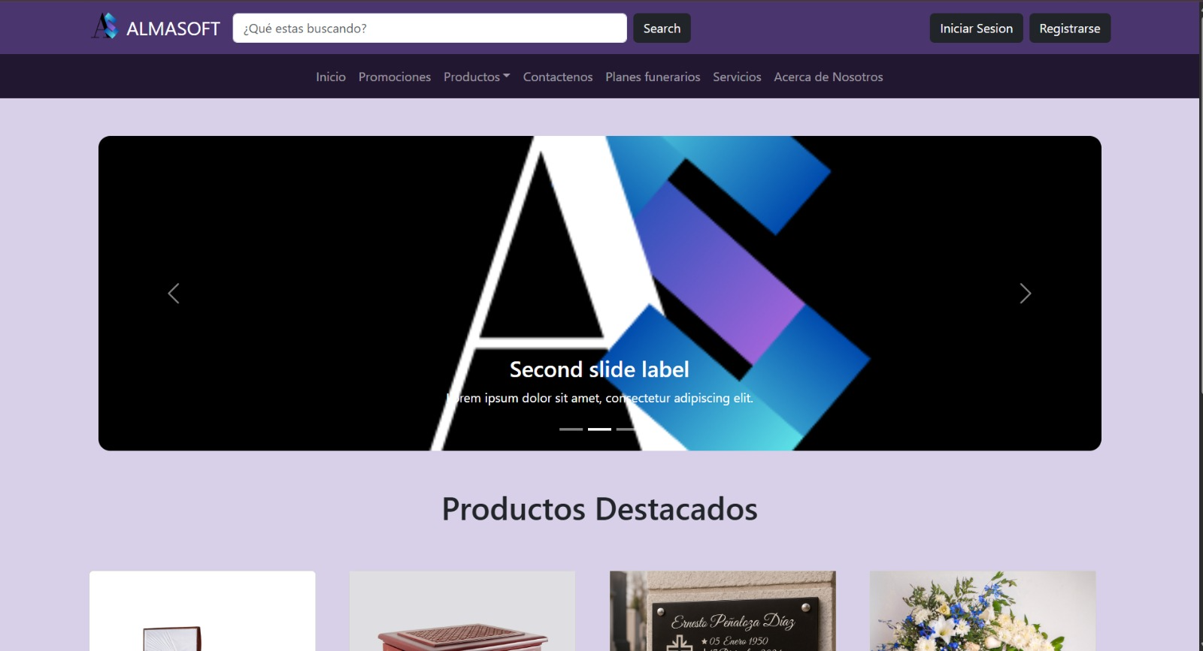
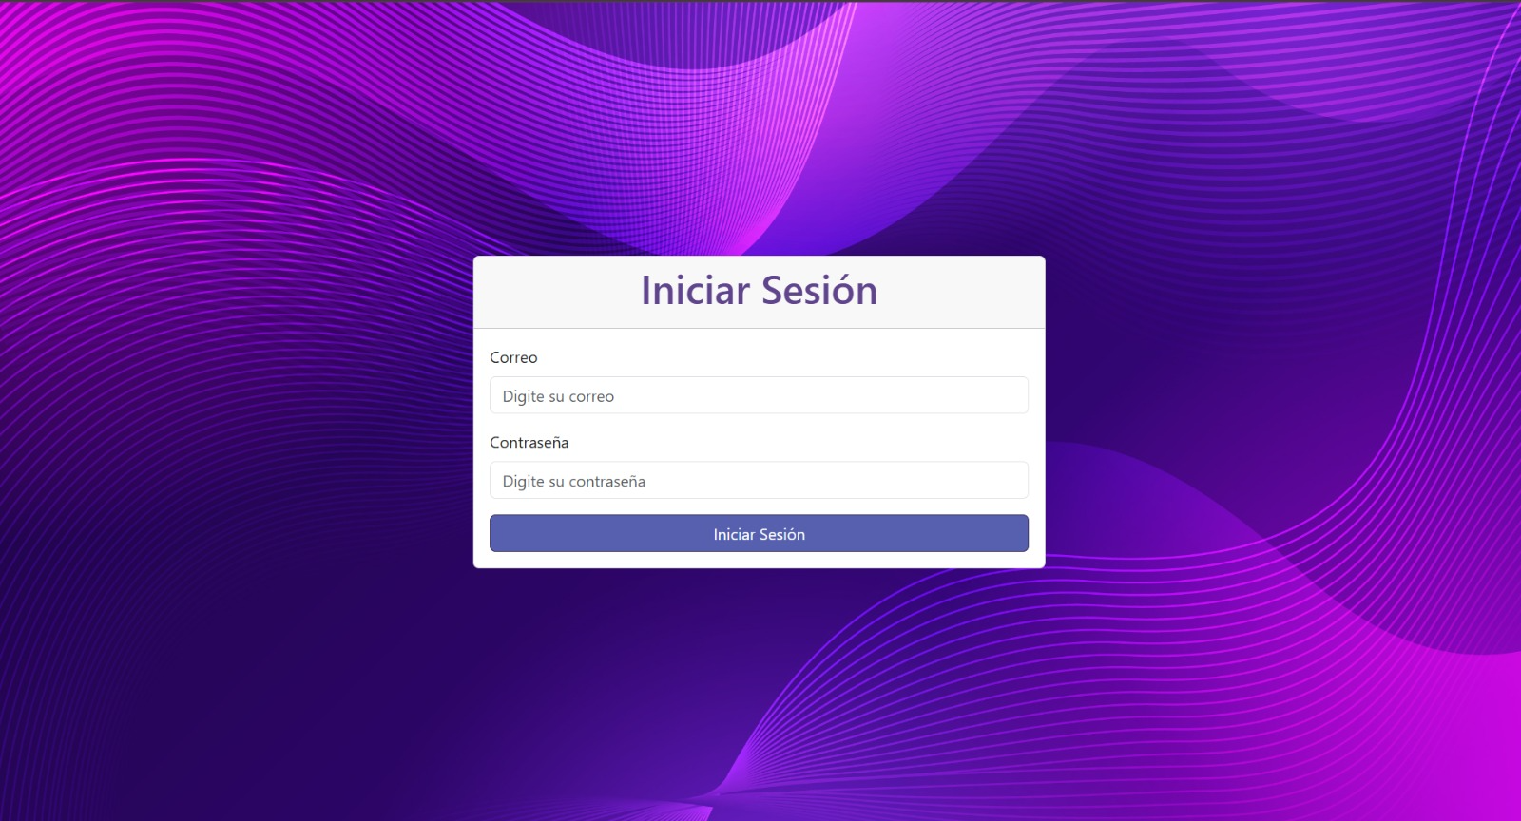
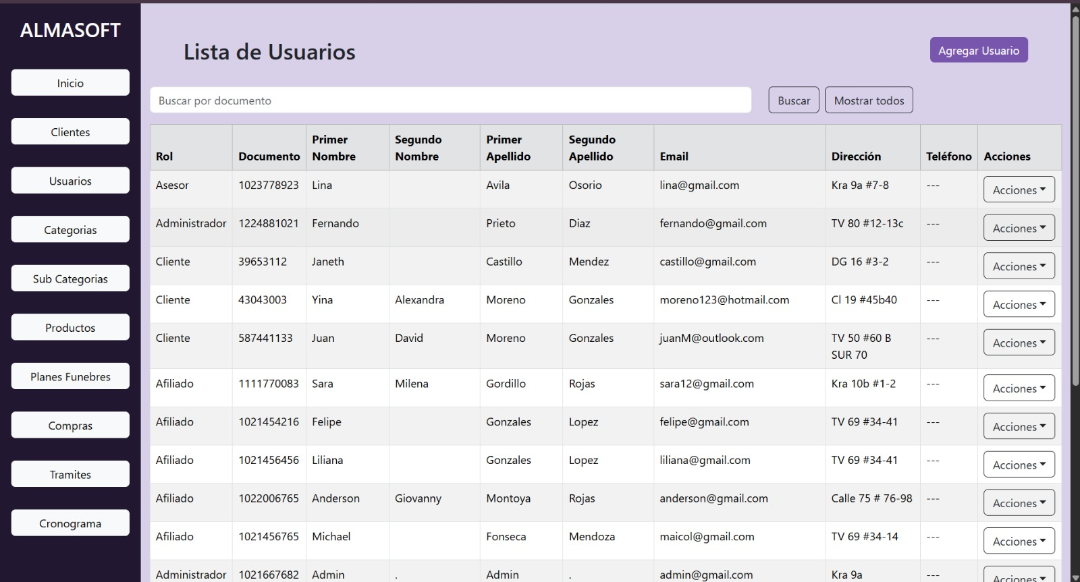
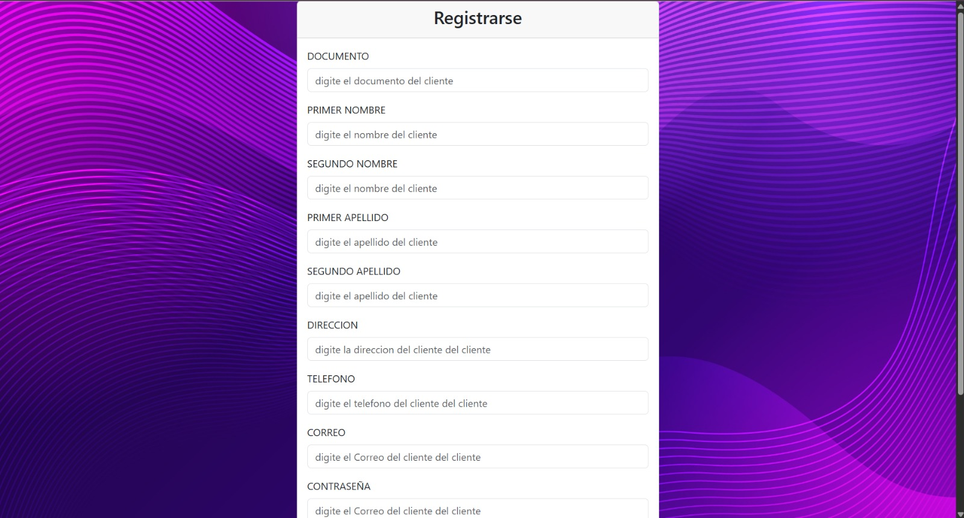
frontend

Slide 27
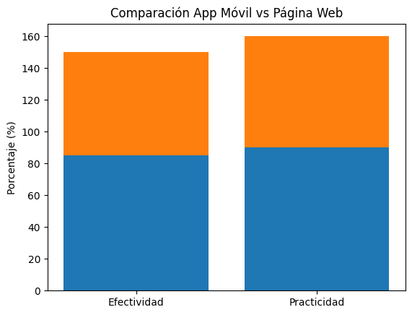
Criterios de elección mobile
Una aplicación móvil es más efectiva y práctica que una página web cuando se requiere acceso constante y respuesta inmediata. Su efectividad puede alcanzar alrededor del 85 %, gracias al acceso directo, mejor rendimiento y notificaciones en tiempo real, mientras que la web ronda el 65 % por depender del navegador y la conexión a internet.
En practicidad, la app llega cerca del 90 %, al estar optimizada para uso táctil y funciones del dispositivo. La página web, con un 70 %, resulta útil para accesos ocasionales, pero menos cómoda para uso frecuente.
En conjunto, la app móvil es una solución más eficiente y adecuada para la gestión continua de servicios.
El color azul representa la aplicación móvil, con un 85 % de efectividad y un 90 % de practicidad.
El color naranja corresponde a la página web, con un 65 % de efectividad y un 70 % de practicidad.

Slide 28
Alcance de Web vs Mobile
Módulo | Versión Web (Escritorio) | Versión Móvil (App) | Prioridad
Usuarios | Gestión completa, Roles, Permisos, Edición masiva | Consulta rápida, Activar/Desactivar usuario | Media
Clientes | Registro detallado, Historial completo, Exportación | Consulta rápida, Llamar / WhatsApp directo | Media
Mantenimiento | Configuración completa, Asignación masiva, Programación | Ejecución de tareas, Cambio de estado, Foto de evidencia | Alta
Alertas | Configuración de reglas, Logs históricos | Notificaciones Push, Avisos críticos en tiempo real | Alta

Slide 29
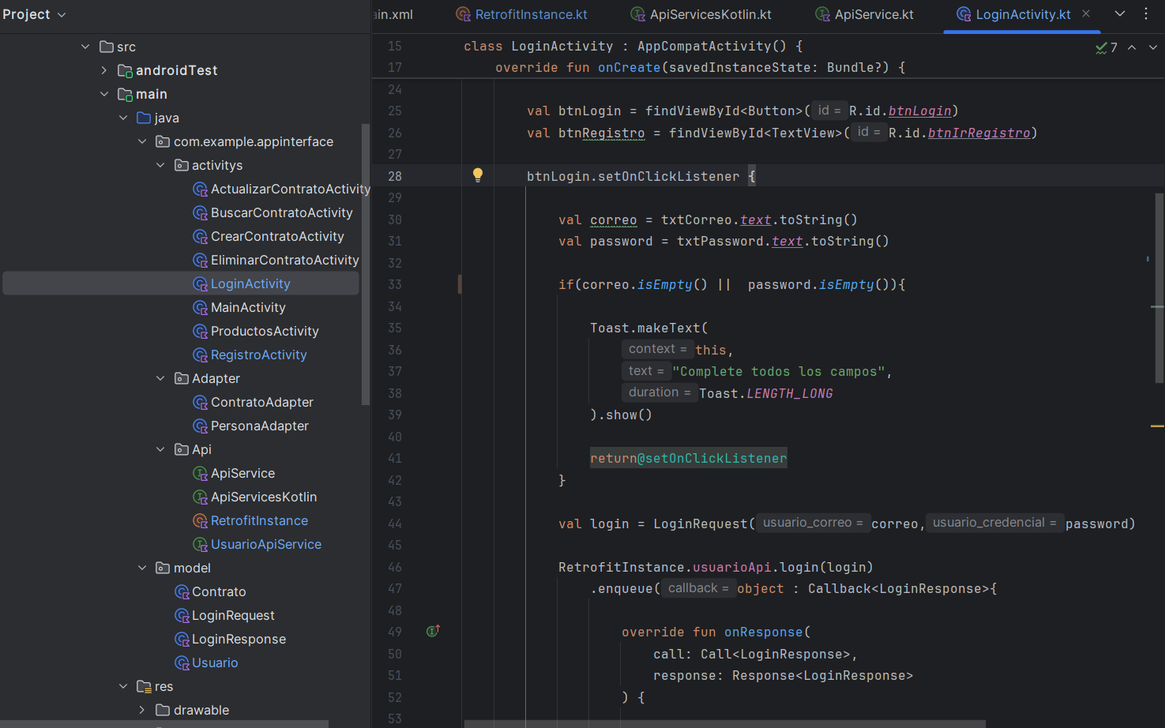
Mobile

Slide 30
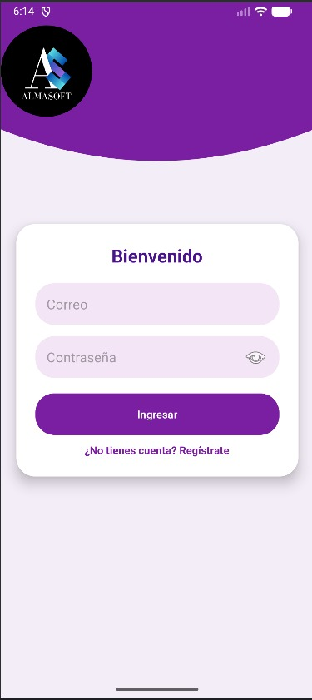
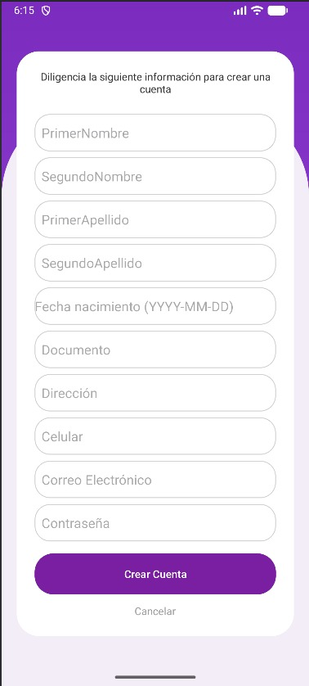
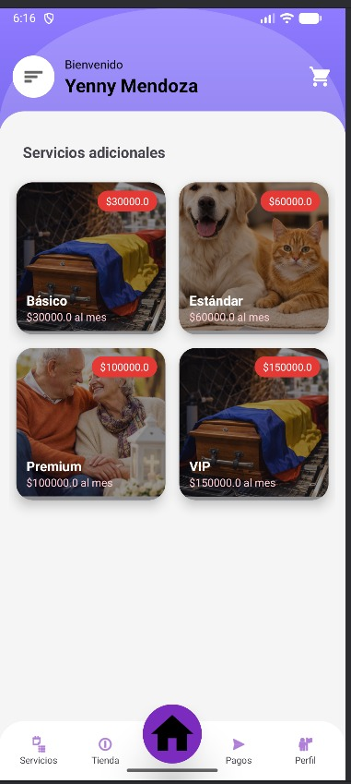
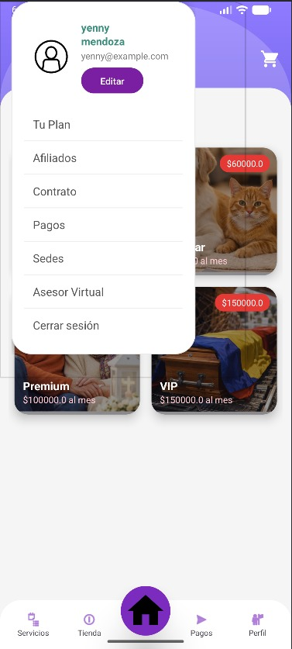
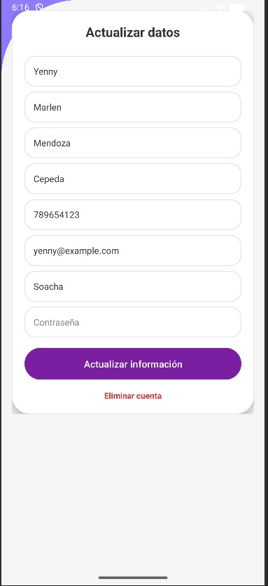
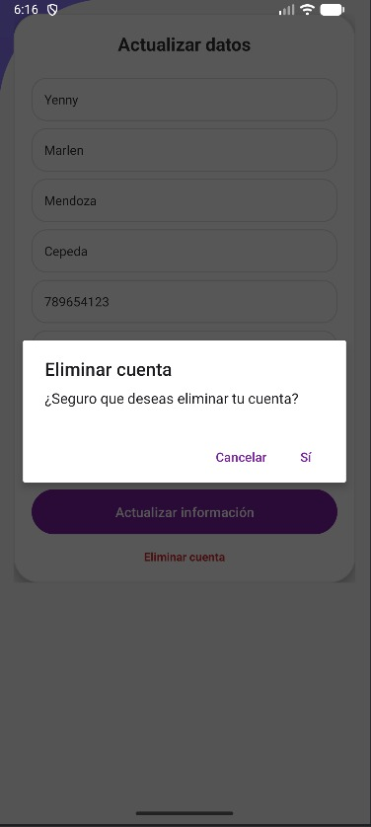
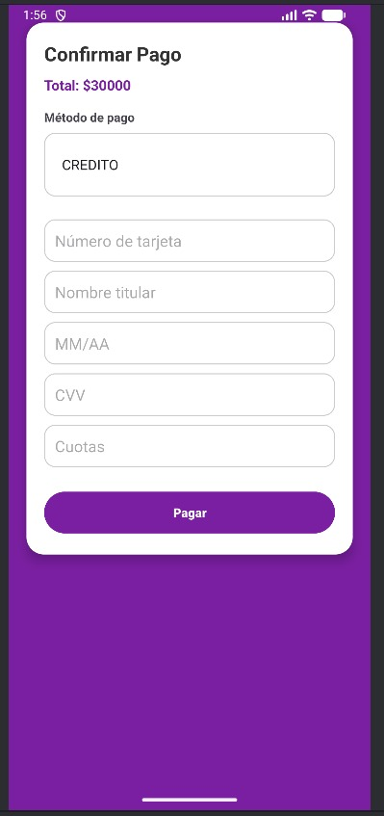
Mobile

Slide 31
¡ Gracias por su Atencion !

